Slide 1
第四章 触发器FF

Slide 2
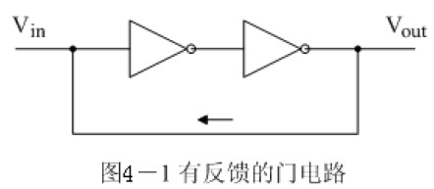
4.1 概述
前面学过的电路器件，信号是单向的，电路没有反馈；
电路的输出由即时输入决定，与电路的历史状态无关。
增加反馈后，

Slide 3
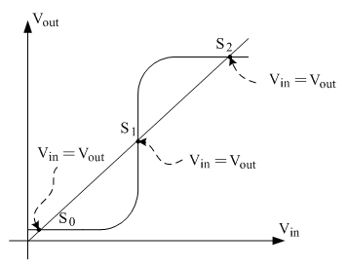
得到电压传输特性如下：
图中曲线是
描述二个反相器的传输特性
直线是反馈特性
2条线有3个交点：
即S0、S1、S2
S1称为亚稳定状态：即电路如果处在S1状态时信号稍微有点变化，电路就向S0或S2状态靠拢
S0、S2称为稳定状态：即电路能够维持（或者稳定）在S0 或者S2状态。
能使电路稳定在S0或S2状态的基本单元，
定义为触发器（FLIP FLOP简写为FF），
有时也称为双稳态单元（bistable）。

Slide 4
触发器的特点：
1. 有两个能自行保持的状态：0，1
2. 根据不同的输入信号可以置成0或1
触发器的分类
1. 按电路结构（基本，同步，主从，边沿）
2. 按控制方式和逻辑功能（RS, JK, D, T）
3. 按存储数据的原理（静态，动态）
组合电路：
不含记忆元件
、无反馈
、输出与原来状态无关
触发器：
能够存储一位二进制信息的基本单元。
本章重点：
触发器外部逻辑功能、触发方式。

Slide 5
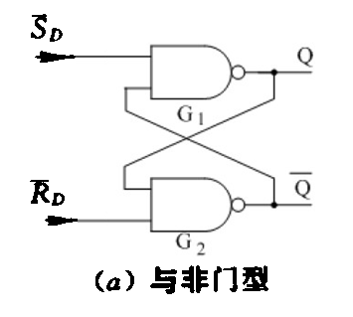
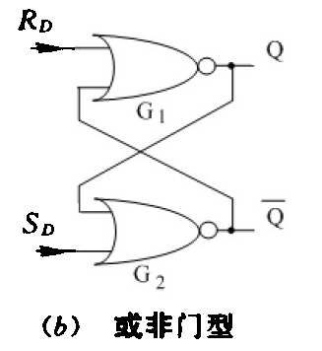
4-2 基本RS触发器（RS FF）
基本RS触发器：又称复位-置位触发器
一、电路
输入输出交叉连接，有两个输出端Q、Q

Slide 6
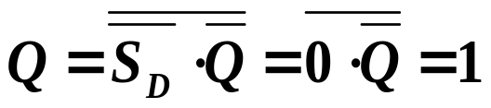
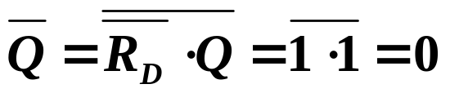
二、工作原理
四种情况：
输入互补：
0
1、SD=0，RD=1，则
1
0
1
触发器置1
0
1
1
0
2、SD=1，RD=0，则
Q=0 Q=1
触发器复0
1
0

Slide 7

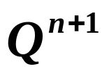
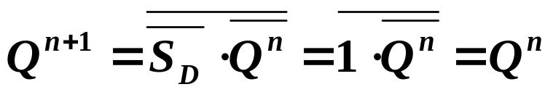
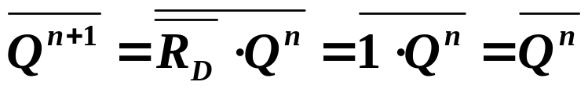
输入相同
1
3、SD=RD=1
不变
原（现）状态
新（次）状态
不变
1
0
1
4、SD=RD=0
Q与Q
同时为1，不成互补关系
是一种不正常的强制状态
1
0

Slide 8
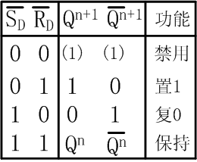
1
0
当SD、RD一起从0变1后
Q和Q将变得不可预测
1
假定G1门的延迟时间短
故：与非门型RS触发器禁止
工作在这种输入条件
1
RS触发器真值表
SD——置位（置1）端
RD——复位（复0或置0）端

Slide 9
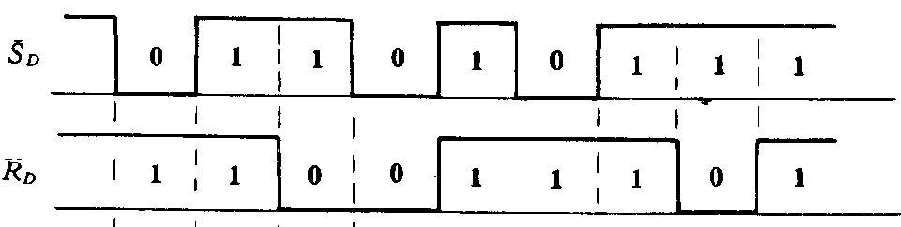
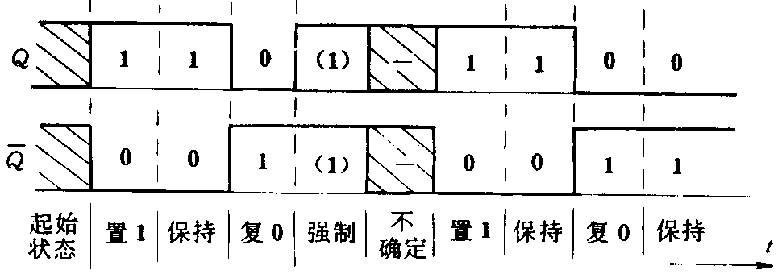
三、工作波形

Slide 10
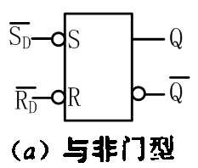
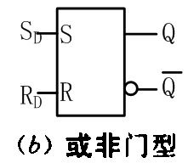
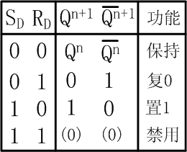
逻辑符号
SD、SD—置1端
RD、RD——复位端
SD、RD：
低电平有效
SD、RD：
高电平有效
下标D或d：表示输入S、R对触发器起直接置位、复位作用

Slide 11
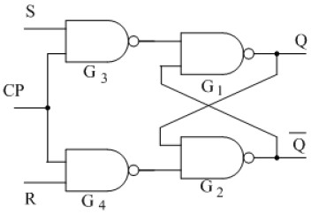
4-3 同步触发器
基本RS触发器：又称透明触发器，当输入信号发生变化时，
直接影响触发器的状态及输出
同步触发器（时钟控制的触发器）：
触发器状态转换的时间由某个时钟信号来控制
一、同步RS触发器
1、电路
门G1、G2构成基本
RS触发器
门G3、G4是触发引导电路

Slide 12
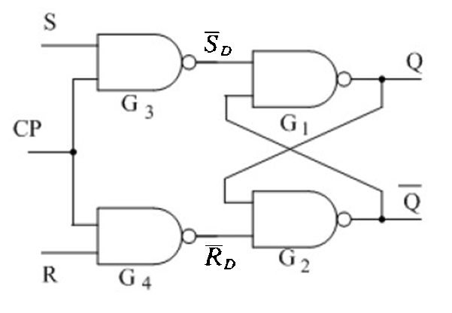
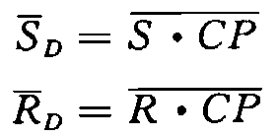
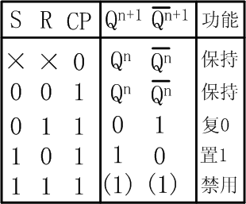
当CP=0时，SD=RD=1
触发器状态Q维持不变
当CP=1时，SD=S，
RD=R
触发器的状态可能发生状态转换

Slide 13
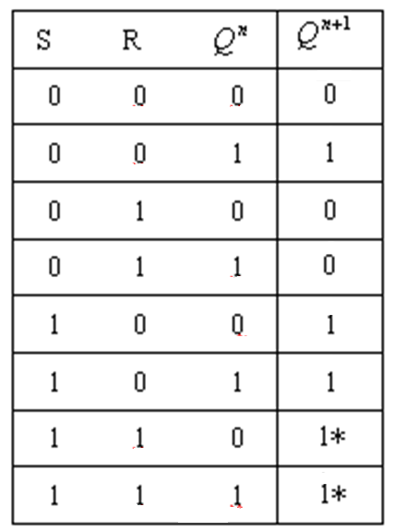
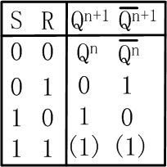
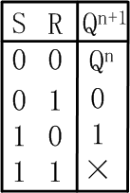
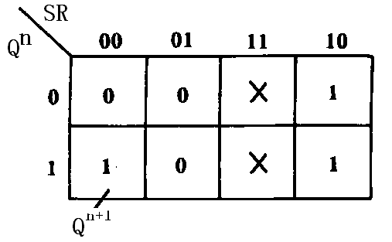
真值表：
功能简表 ：
Qn+1状态卡诺图

Slide 14

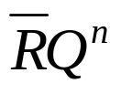

同步RS触发器的状态转换方程：
＝S+
RS＝0
RS＝0
是约束条件，表示
S和R不能同时为1，否则新状态 将变得不确定

Slide 15
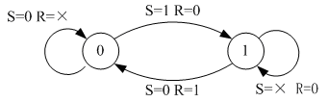
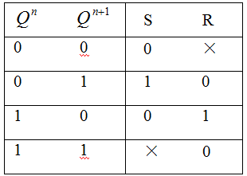
激励图
功能表
状态转换真值表
激励表

Slide 16
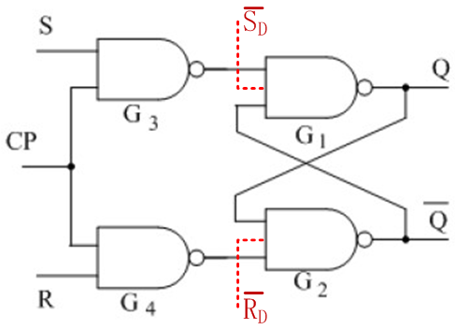
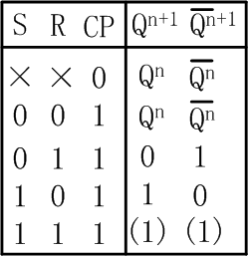
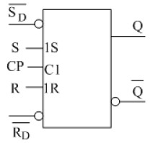
功能表
逻辑符号
同步RS触发器的缺点：
双路触发信号R及S输入受RS=0约束条件的限制

Slide 17
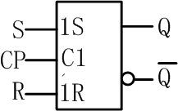
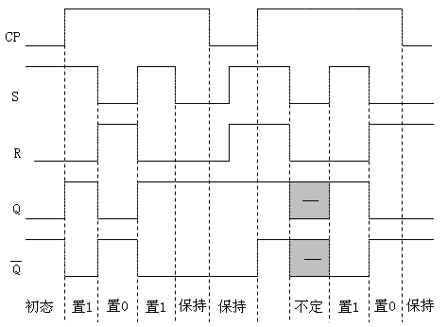
1*
1*

Slide 18
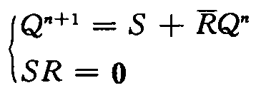
逻辑符号
同步RSFF的状态转换方程为
其中SR=0是约束条件
功能表
D

Slide 19
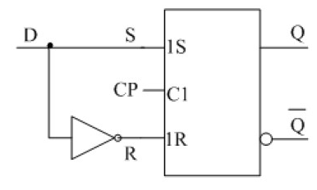
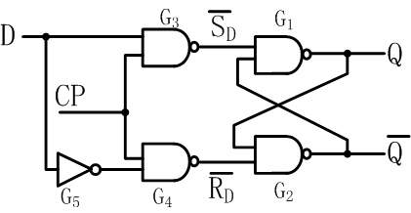
二、同步D触发器（D锁存器）
1、电路
导引门G3、G4的输入是D及D，自然满足了约束条件
状态的转换仍受时钟CP的控制
当CP=0时，SD=RD=1
触发器状态Q维持不变
当CP=1时，SD=D，
RD=D
触发器的状态可能发生状态转换

Slide 20
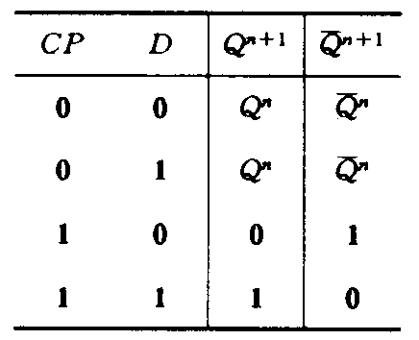

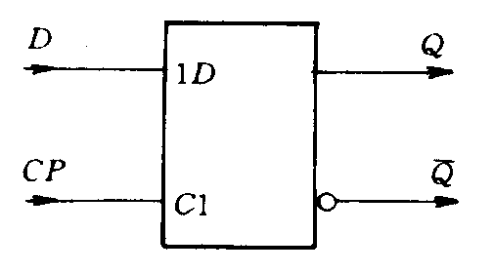
2、状态转换方程与真值表
状态转换方程
真值表
3、逻辑符号
C1：控制关联
当CP=1时，C1=1，
外输入数据D才成为内输入数据，
并使触发器的状态Qn+1=Dn

Slide 21
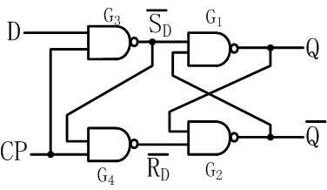
4、改进的D触发器
门G3的输出SD=D，
故可省去反相器G5，把SD直接引到G4
的一个输入端即可

Slide 22
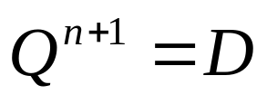

5、同步D触发器又称为D锁存器
功能简表
D：待存入的数据
在CP=1时，可将数据存入触发器
在CP=0时，D便保留在触发器内，Q的状态已与外输入D隔离，数据D即使变化，也不再能影响状态Q
欲存入新数据D，需要待CP再次跃升到高电平，打通闩锁

Slide 23
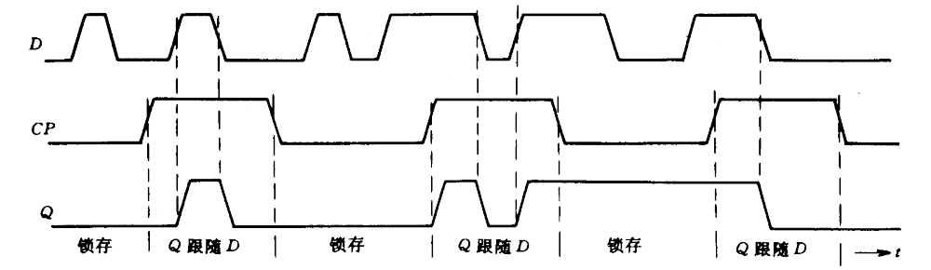
7、工作波形
在CP=1时，触发器仍然是透明的，即Q跟随D变化。
当D不断变化时，Q会发生多次翻转现象
在CP=0时，电路才处于锁存状态

Slide 24
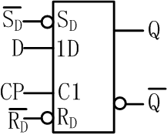
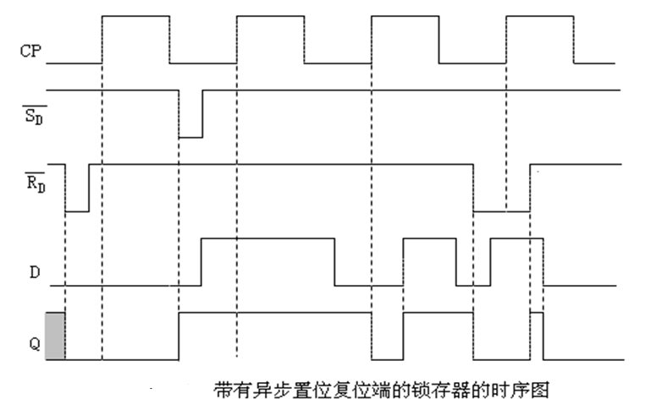

Slide 25
4.4 边沿触发器
边沿触发器（Edge-triggered FF）是一种脉冲型触发器，因为其输入和输出的变化只在控制信号CP脉冲的边沿发生，即CP的上升沿或下降沿，所以有上升沿触发的边沿触发器和下降沿触发的边沿触发器两种。因为边沿触发器的状态只可能在CP的跳变沿才会发生改变，所以触发器的稳定性大大提高。
Notes:
等效电路由三个基本元件构成

Slide 26
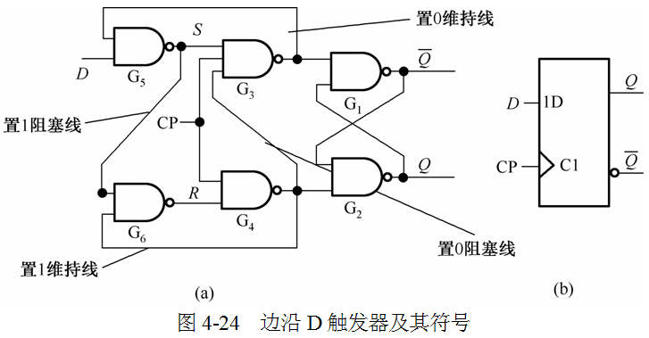
4.4.1 边沿D触发器
边沿D触发器是上升沿触发的D触发器（Positive-edge-triggered DFF），又称为维持阻塞触发器
Notes:
等效电路由三个基本元件构成

Slide 27


1
保持
0
保持
1
当CP＝0时，G3、G4输出为1，G1 、G2输出保持不变。
Notes:
等效电路由三个基本元件构成

Slide 28
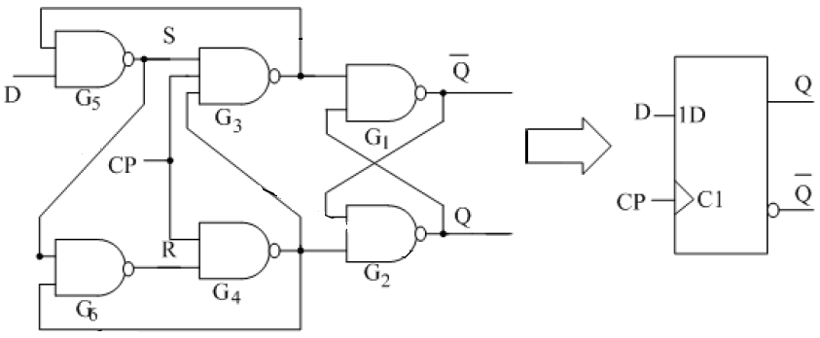


置0维持线
1
0
1
0
1
置1阻塞线
0
1
1
0
不变
0
置0阻塞线
置1维持线
设D＝0，CP从0→1时，G3输出从1→0，反馈线封锁了输入，
维持G3输出为0，而G4输出不变，则 =0， ＝1。

Slide 29
置0维持线
1
1
0
1
0
1
置1阻塞线
0
1
1
0
不变
0
置0阻塞线
置1维持线
如果CP为1后，D发生变化，由于有置1阻塞线，
也不会改变输出了，置0维持线保证输出为0。

Slide 30
置0维持线
不变
1
0
1
0
置1阻塞线
0
1
1
1
0
1
置0阻塞线
置1维持线
设D＝1，CP从0→1时，G3输出为1不变，而G4输出从1→0，
反馈线封锁G3和G6，维持G4为0，则 =1， ＝0。

Slide 31
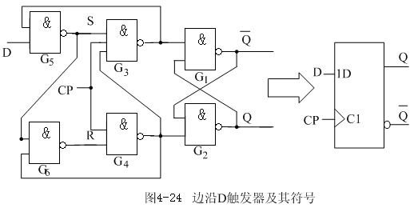
置0维持线
1
0
1
保持
不变
0
1
0
保持
置1阻塞线
0
1
1
1
0
1
置0阻塞线
置1维持线
如果CP为1后，D发生变化，由于有置0阻塞线，
也不会改变输出了，置1维持线保证输出为1。

Slide 32
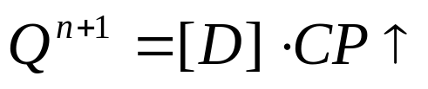
置0维持线
置1阻塞线
置0阻塞线
置1维持线
触发器的特性方程为：

Slide 33
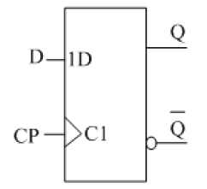
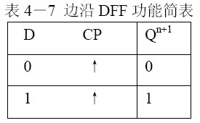
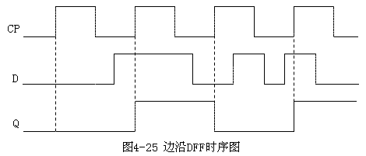
真值表：
真值表：
触发器的特性方程为：
时序图：
时序图：

Slide 34
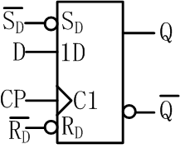
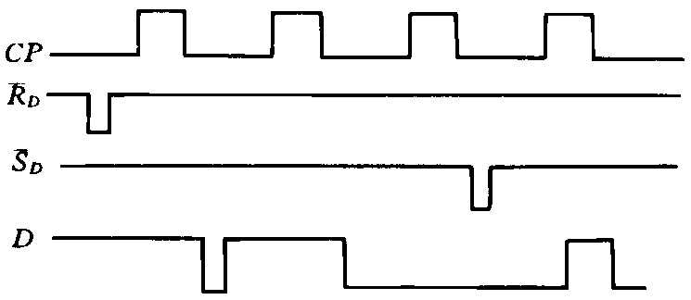
时序图：
Q

Slide 35



4.4.2边沿JK触发器
JK触发器

Slide 36


边沿JK触发器：

Slide 37



真值表：
时序图：

Slide 38


波形图
Q

Slide 39



4.5 触发器的功能分类、功能表示方法及转换
T
T触发器：
T触发器的特性方程为：

Slide 40



状态转换真值表
令T＝1则
又称为翻转触发器，记为T'触发器。
T'触发器

Slide 41

总结：触发器的逻辑功能有保持、清0、置1、翻转四种
触发器功能比较：

Slide 42

触发器状态转换表比较

Slide 43

触发器激励表比较

Slide 44

触发器特性方程、状态转换图、逻辑符号比较

Slide 45


两种商品边沿JK触发器
正边沿触发，
负边沿触发
J，K形式输入数据
J，K形式输入数据

Slide 46



用D触发器构成T触发器
Q

Slide 47


4.6 触发器的电气特性
4.6.1 静态特性
触发器是由门电路构成，所以触发器的静态参数与门电路
类似，有输入、输出信号的电平、扇出等。
4.6.2 动态特性
动态特性方面主要指时间迟延
例如 基本R-SFF考虑了门电路的迟延，设为Δt
1→0
0→1
1
1→0

Slide 48

输入信号比时控信号提前稳定的持续时间，称为建立时间
在时控信号跳变后输入信号继续保持稳定的最少时间称为
保持时间

Slide 49


同步单拍电路

Slide 50


同步边沿检测

Slide 51


二次分频

Slide 52
作业P152
4.1
4.2
4.3
4.5
4.6
4.7
4.8
4.9
4.14

